Slide 1

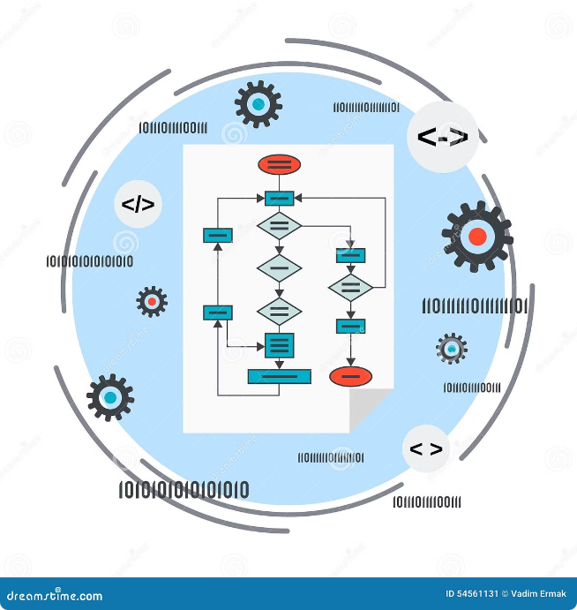
Thuật toán tham lam: Giải pháp hiệu quả cho các bài toán tối ưu
Thuật toán tham lam là một phương pháp giải quyết bài toán bằng cách đưa ra lựa chọn tối ưu nhất tại mỗi bước, với hy vọng rằng các lựa chọn tối ưu cục bộ sẽ dẫn đến một giải pháp tối ưu toàn cục. Mặc dù không phải lúc nào cũng cho ra giải pháp tối ưu, nhưng thuật toán tham lam vẫn rất hiệu quả cho nhiều bài toán cụ thể, đặc biệt là những bài toán tối ưu hóa.

Slide 2

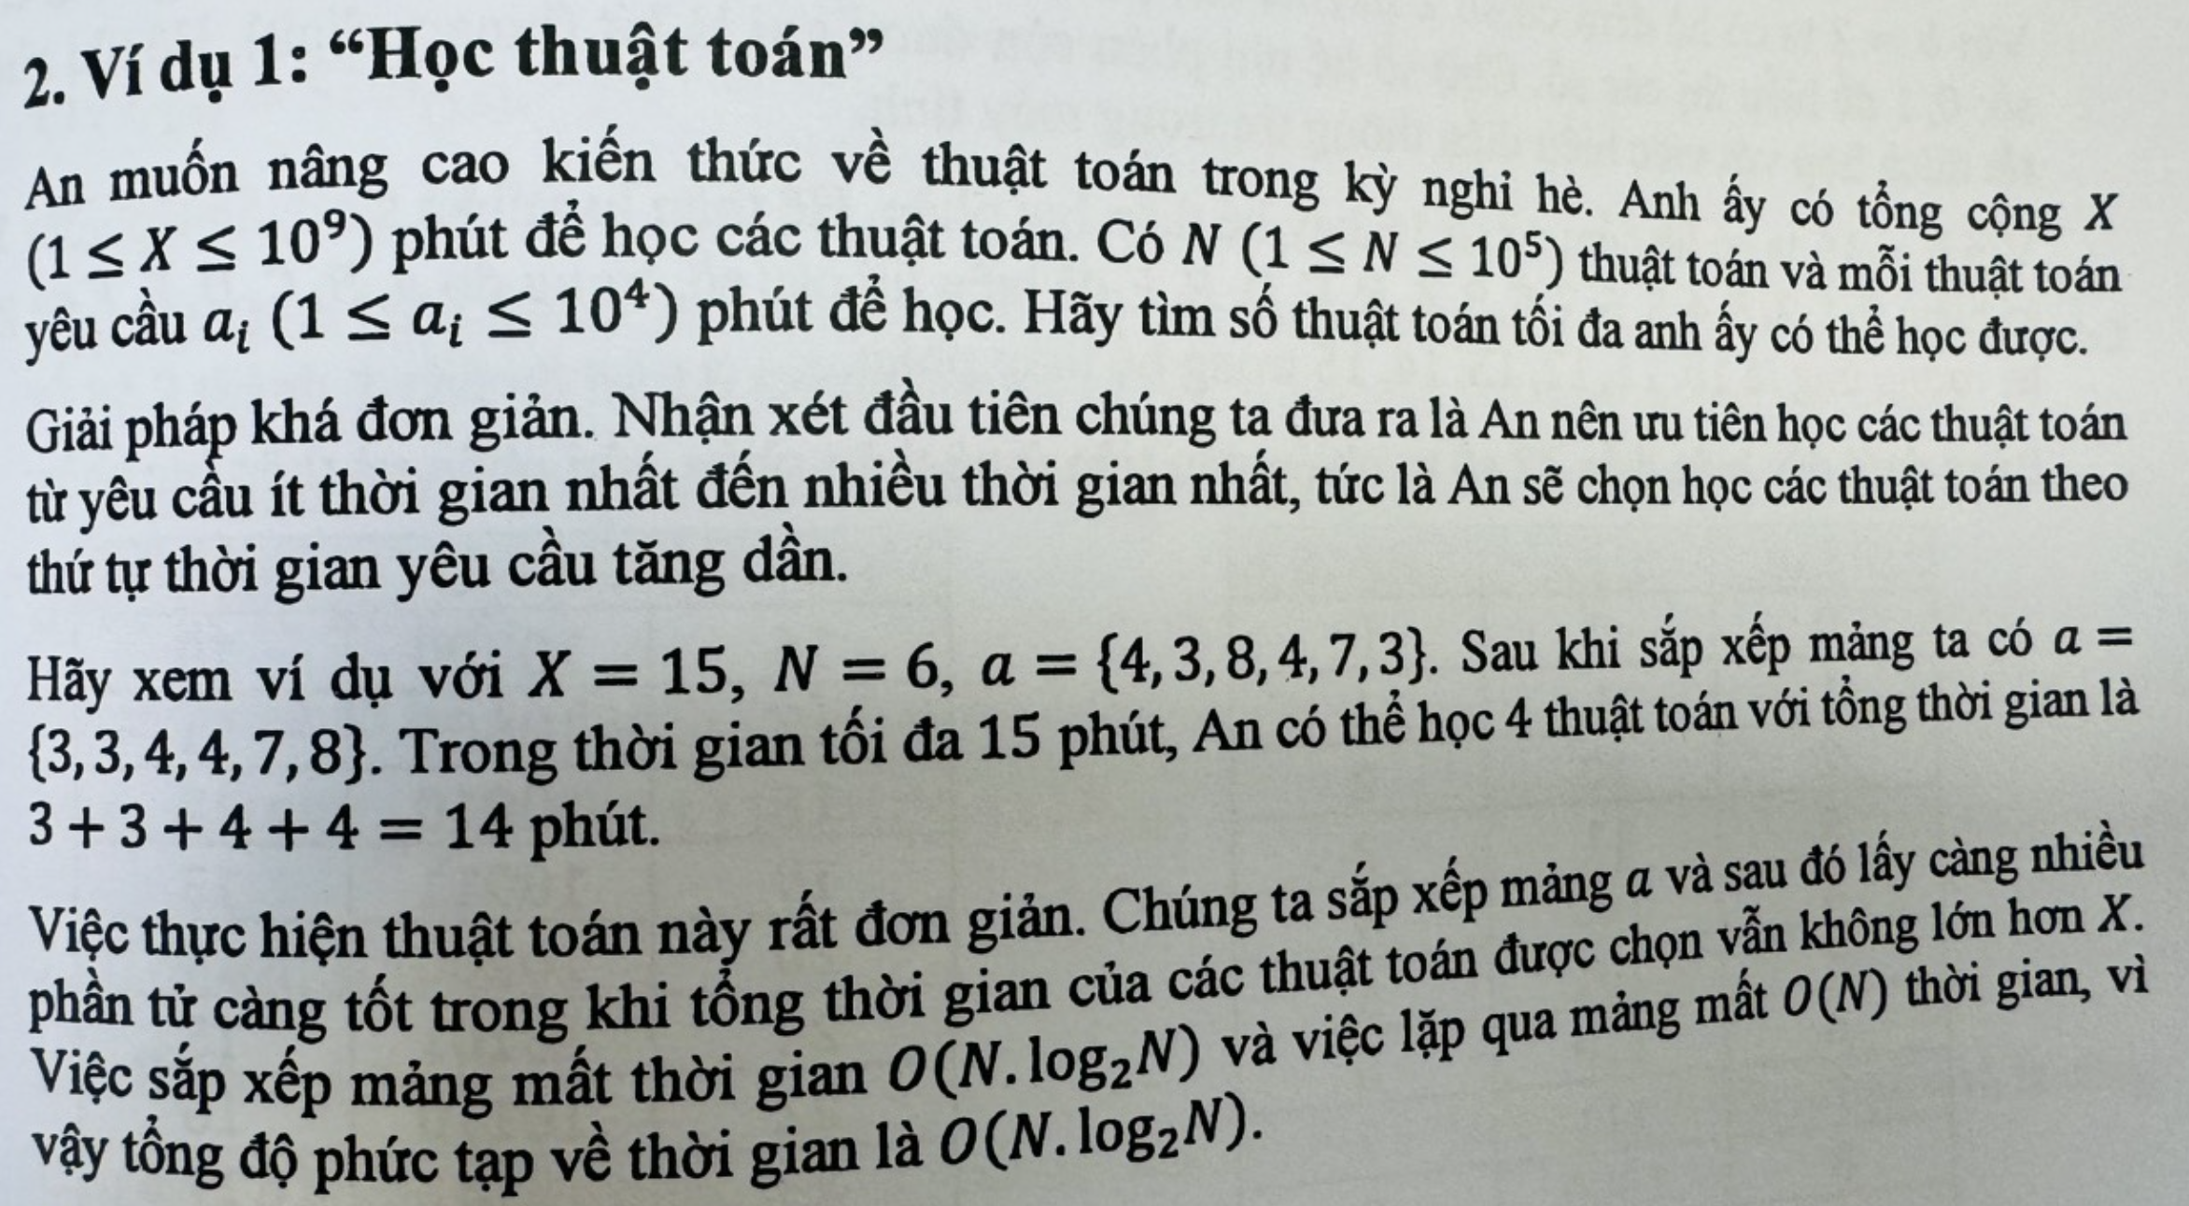

Bài 1.Bài toán chọn thuật toán
1
Mục tiêu
Học được nhiều thuật toán nhất
2
Cách giải
Sử dụng thuật toán tham lam, chọn thuật toán có thời gian học ít nhất
3
Ưu điểm
Thuật toán tham lam rất hiệu quả nếu các thời gian học thuật toán có giá trị khác nhau và thỏa mãn điều kiện tham lam.

Slide 3
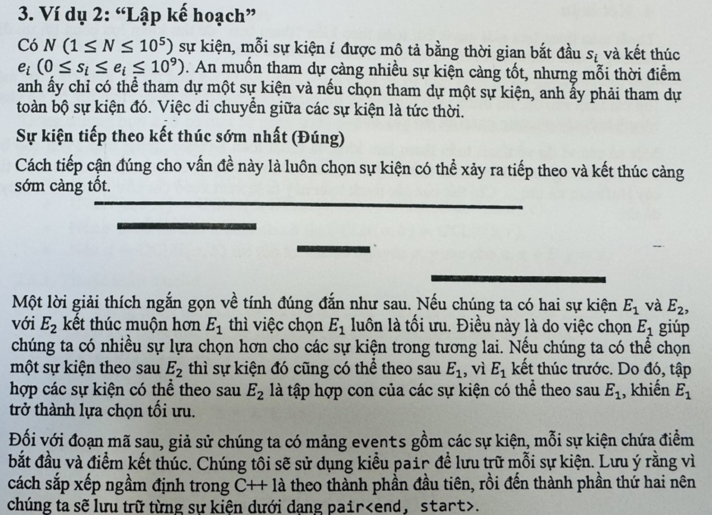
Bài 2.Bài toán chọn sự kiện
1
Mục tiêu
Học được nhiều thuật toán nhất
2
Cách giải
Sử dụng thuật toán tham lam, chọn sự kiện kết thúc sớm hơn nếu cùng thời điểm bắt đầu.

Slide 4
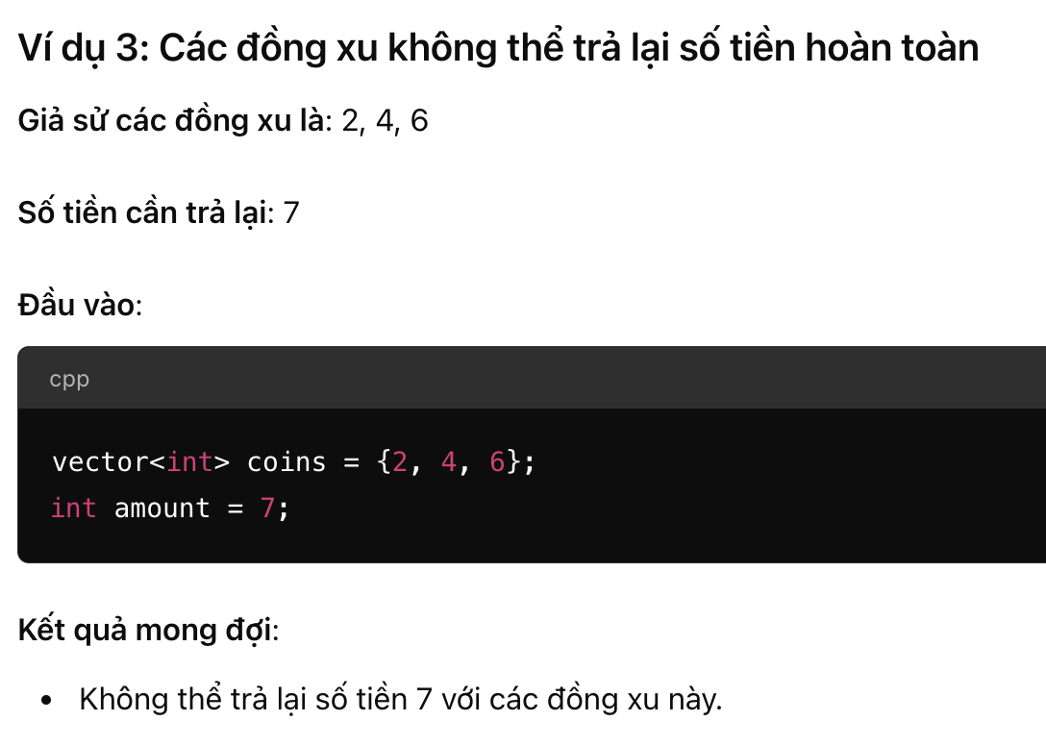
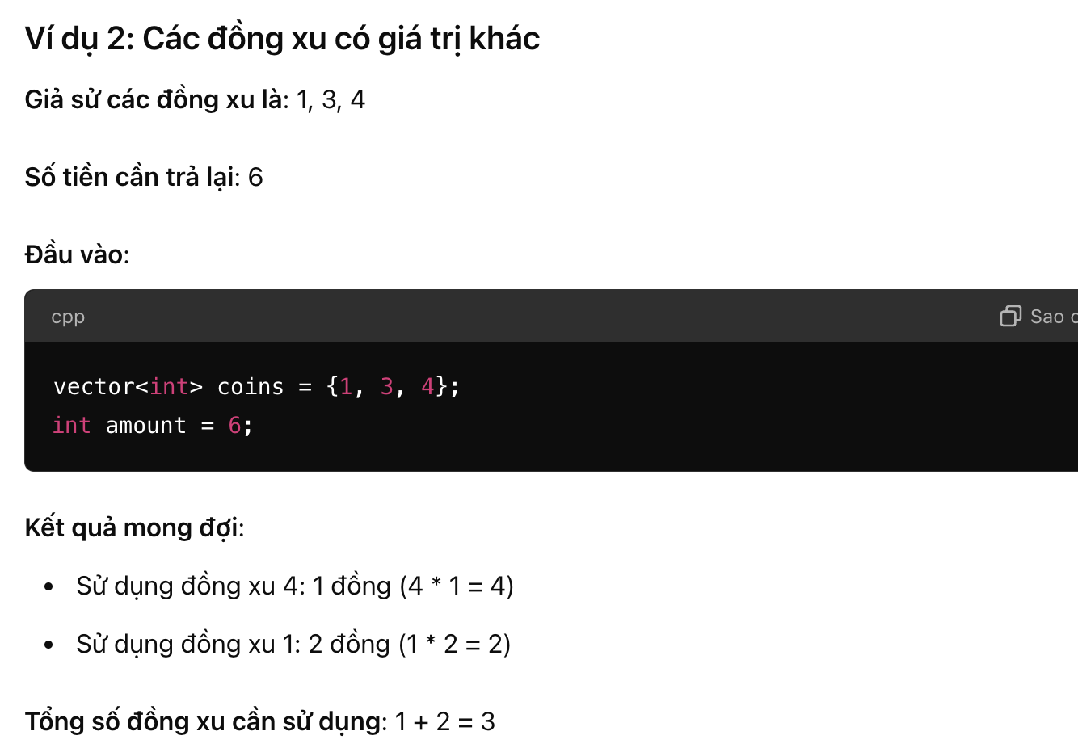
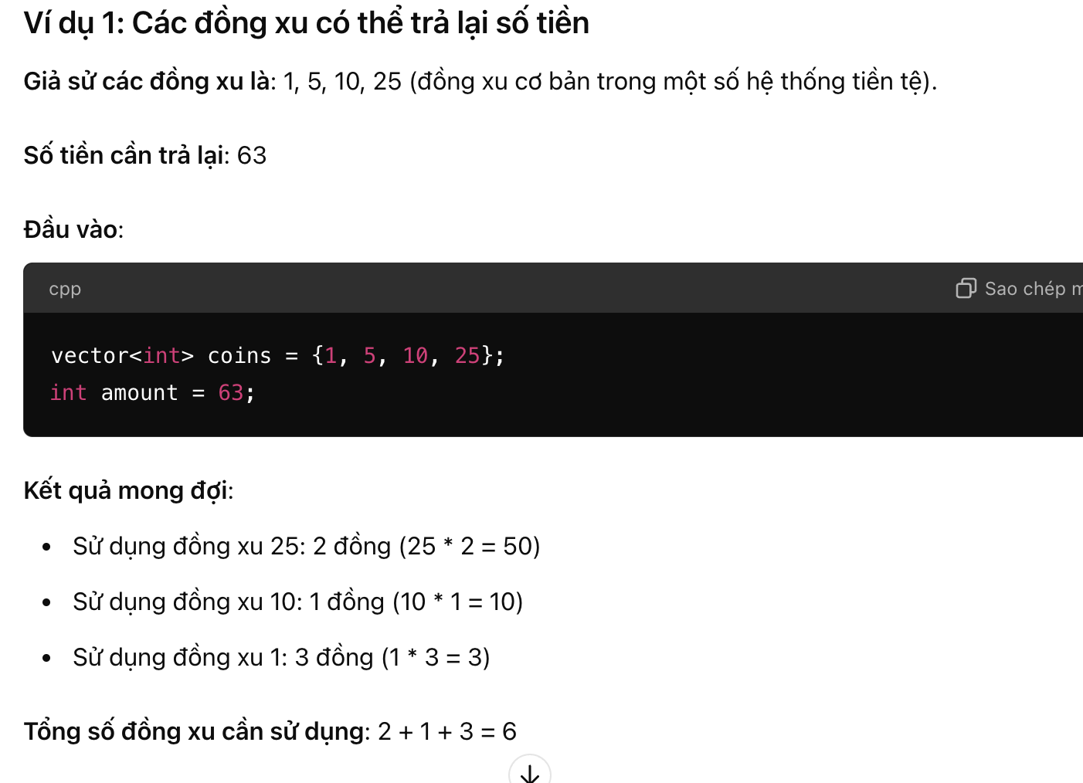
Bài 3. Trả lại số tiền cần thiết bằng cách sử dụng số lượng đồng xu ít nhất.

Slide 5
Bài 4. Bài toán Knapsack phân tách
Mục tiêu
Cách giải
Hạn chế
Chọn một tập con các mặt hàng sao cho tổng giá trị là lớn nhất mà tổng trọng lượng không vượt quá giới hạn.
Sử dụng thuật toán tham lam, chọn các mặt hàng dựa trên tỷ lệ giá trị/trọng lượng, ưu tiên các mặt hàng có tỷ lệ cao hơn.
Thuật toán tham lam không thể giải quyết bài toán 0/1 Knapsack hoàn toàn đúng, nhưng nếu có thể phân tách, nó vẫn có thể được sử dụng.

Slide 6
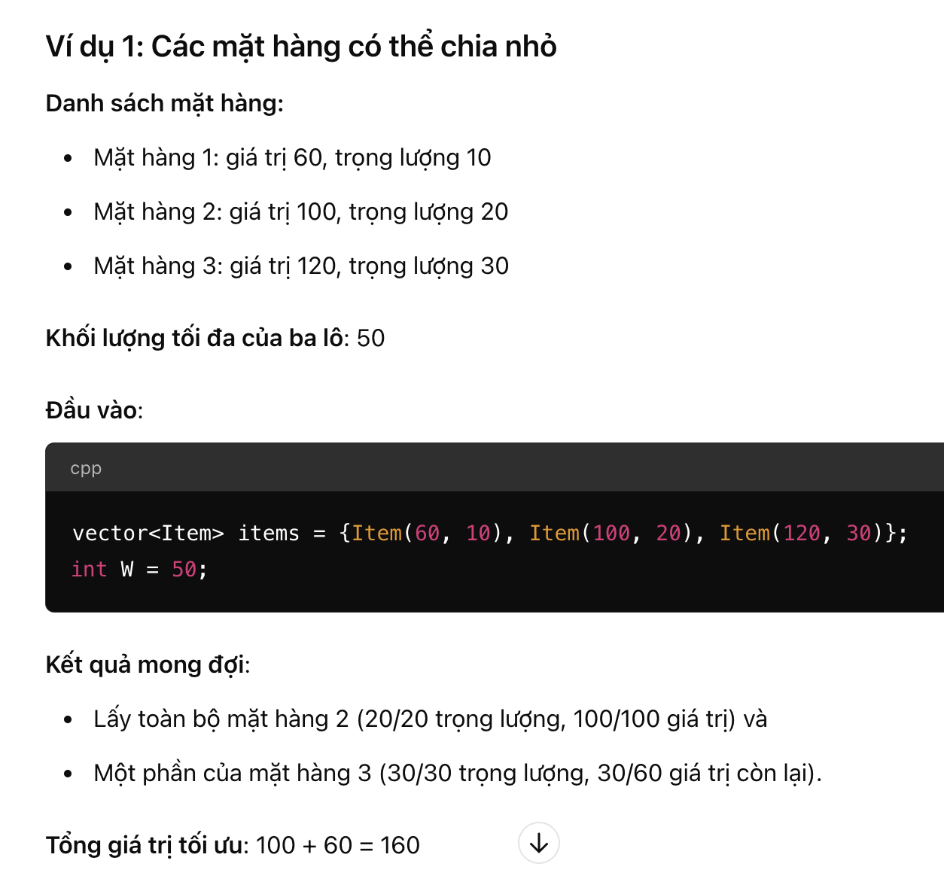
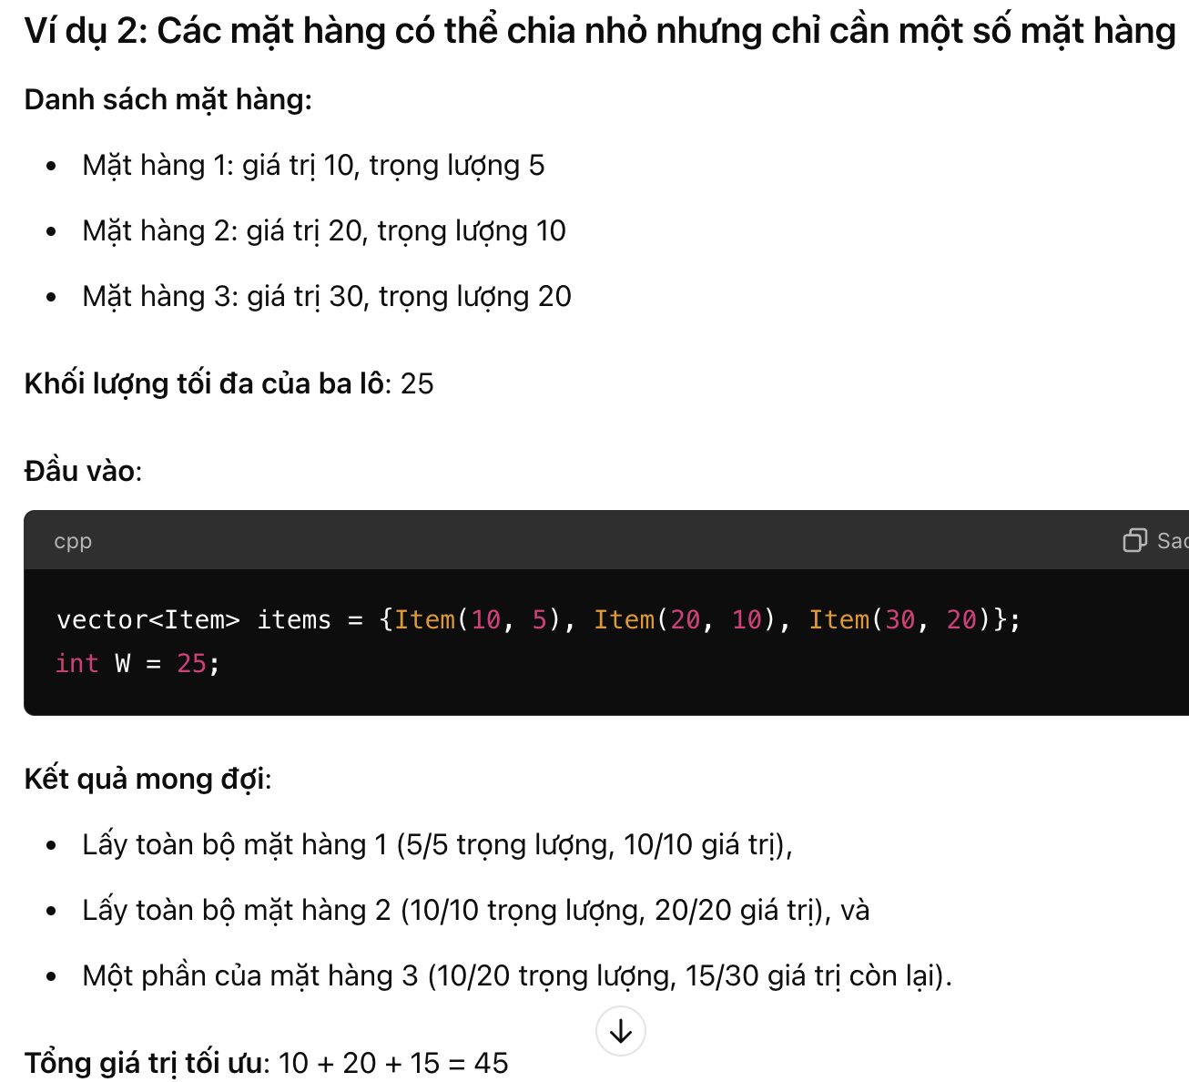

Slide 7
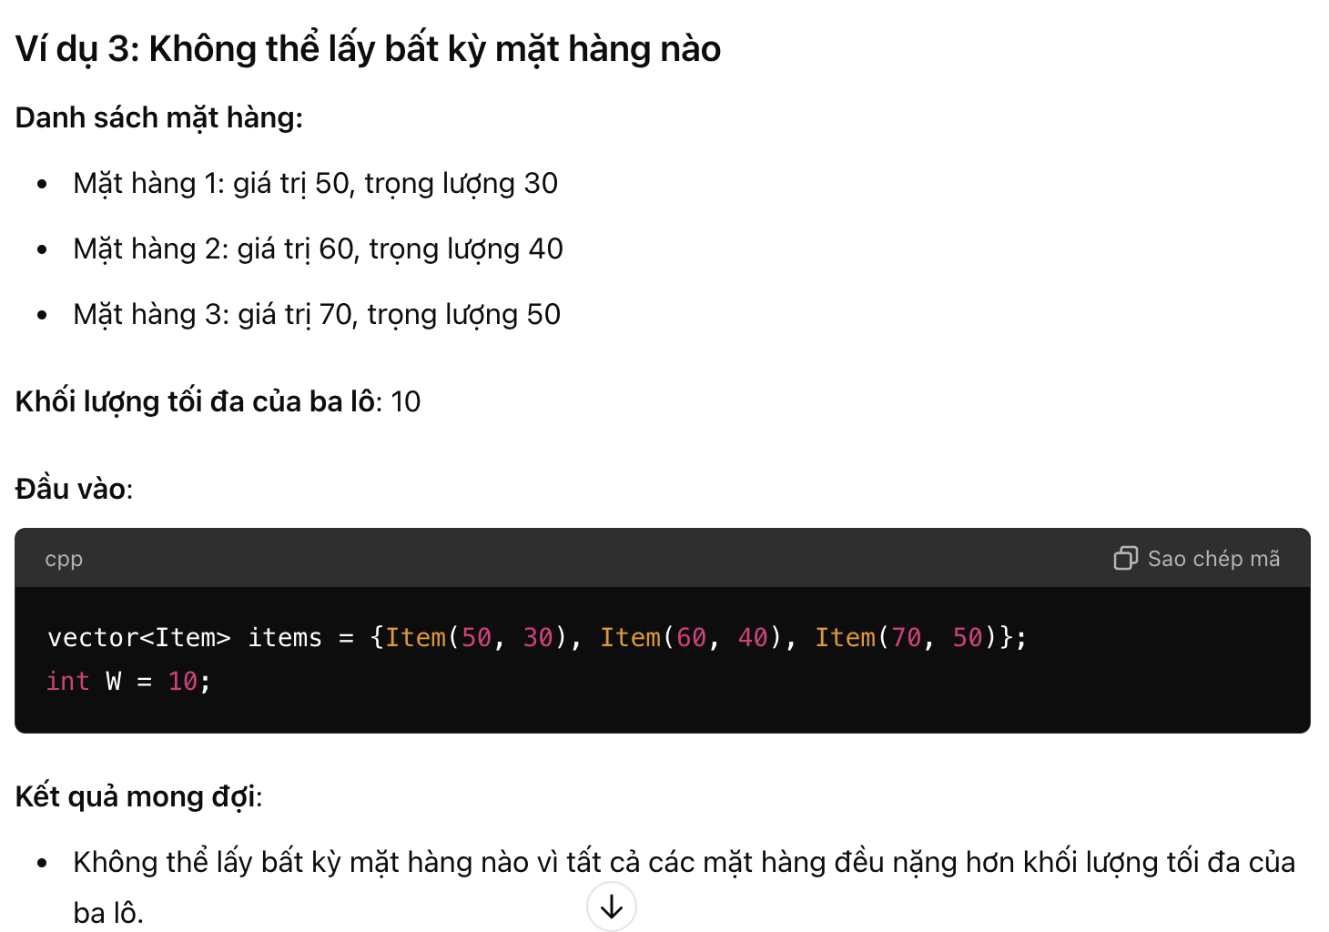

Slide 8

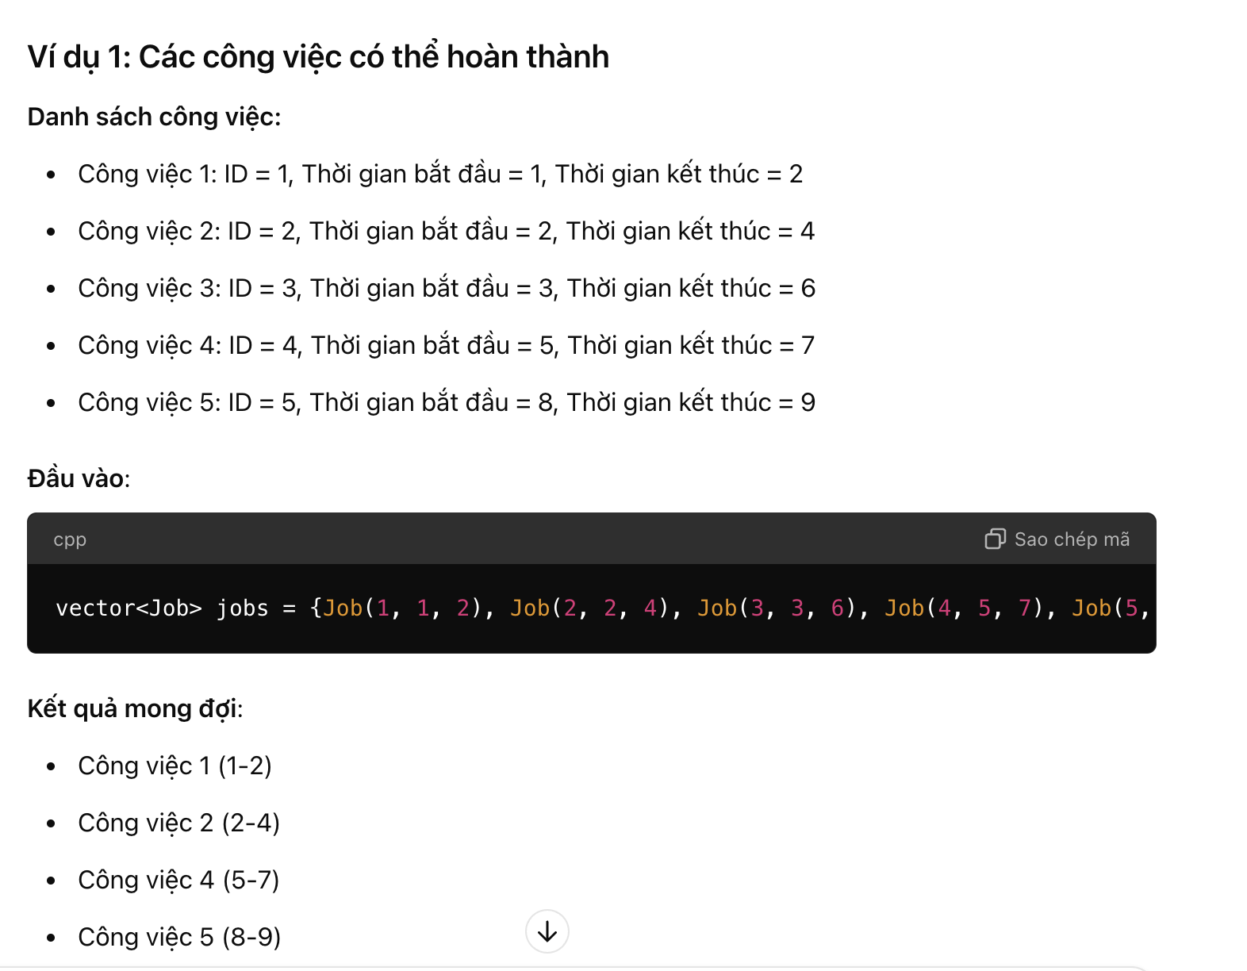



Bài 5. Bài toán lựa chọn công việc
Mục tiêu
Sắp xếp công việc sao cho số công việc hoàn thành là tối đa và không bị trùng lặp.
Cách giải
Sử dụng thuật toán tham lam, sắp xếp công việc theo lợi nhuận giảm dần và đặt công việc vào khoảng thời gian trống gần nhất.
Ưu điểm
Thuật toán tham lam có thể giải quyết bài toán lựa chọn công việc một cách hiệu quả.

Slide 10
